Slide 1
Cuaderno de evaluación continua
Semana del 26 al 30
2021
Jardín de niños Ramón G. Bonfil Maestra: Erika Gabriela Ruiz Guevara
Maestra practicante: Belén Zapata Castillo
Grupo 2° y 3° B

Slide 2
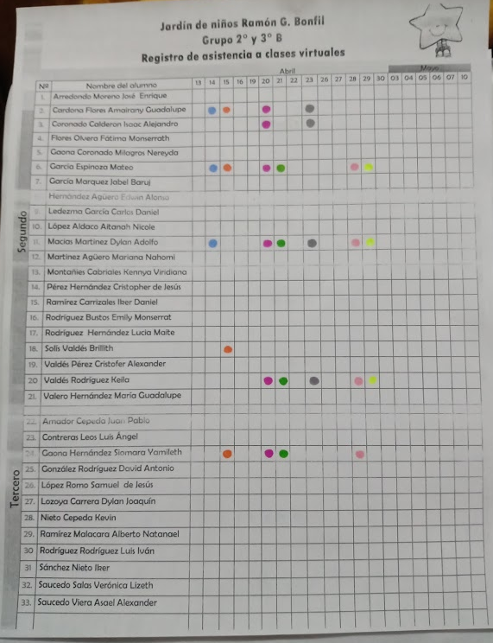

Slide 3
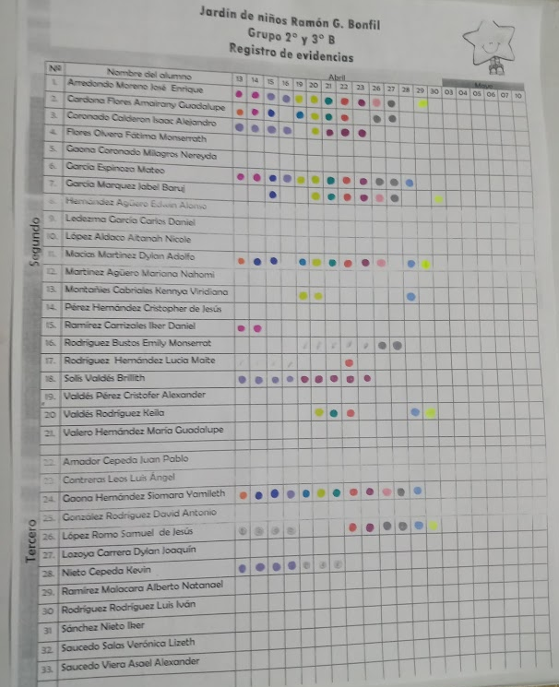

Slide 5
EVALUACIÓN CONTINUA
Alumno: Mateo García Espinoza Fecha: 28/04/2021
Pensamiento matemático
Organizador curricular 1: Numero, algebra y variación | Organizador curricular 2 Numero
Aprendizaje esperado: Comunica de manera oral y escrita los números del 1 al 10 en diversas situaciones y de diferentes maneras, incluida la convencional.
Indicadores: (se redactan en base al aprendizaje esperado)
Comunica los números del 1 al 10
Identifica los números del 1 al 10
Escribe los números del 1 al 10
Establece correspondencia entre el numero y el objeto que cuenta
Comprende que el ultimo numero nombrado es el que indica cuantos objetos tiene
Describe el proceso del alumno Observa diferentes tarjetas con números y los identifica hasta el 10. Escucha un numero y toma los objetos correspondientes Cuenta elementos y requiere apoyo para comprender que el ultimo numero nombrado es el que indica cuantos objetos tiene. Requiere apoyo para contar los elementos de una colección de 10 *Agarrar correctamente las tijeras*

Slide 6
EVALUACIÓN CONTINUA
Alumno: Dylan Adolfo Macias Martínez Fecha: 28/04/2021
Pensamiento matemático
Organizador curricular 1: Numero, algebra y variación | Organizador curricular 2 Numero
Aprendizaje esperado: Comunica de manera oral y escrita los números del 1 al 10 en diversas situaciones y de diferentes maneras, incluida la convencional.
Indicadores: (se redactan en base al aprendizaje esperado)
Comunica los números del 1 al 10
Identifica los números del 1 al 10
Escribe los números del 1 al 10
Establece correspondencia entre el numero y el objeto que cuenta
Comprende que el ultimo numero nombrado es el que indica cuantos objetos tiene
Describe el proceso del alumno Identifica y comenta que números se necesitan para crear otros. Observa diferentes tarjetas con números y los identifica hasta el 10. Escucha un numero y toma los objetos correspondientes Cuenta elementos y comprende que el ultimo numero nombrado es el que indica cuantos objetos tiene. Cuenta correctamente los elementos de una colección de 10 elementos

Slide 7
EVALUACIÓN CONTINUA
Alumno: Keila Valdés Rodríguez Fecha: 28/04/2021
Pensamiento matemático
Organizador curricular 1: Numero, algebra y variación | Organizador curricular 2 Numero
Aprendizaje esperado: Comunica de manera oral y escrita los números del 1 al 10 en diversas situaciones y de diferentes maneras, incluida la convencional.
Indicadores: (se redactan en base al aprendizaje esperado)
Comunica los números del 1 al 10
Identifica los números del 1 al 10
Escribe los números del 1 al 10
Establece correspondencia entre el numero y el objeto que cuenta
Comprende que el ultimo numero nombrado es el que indica cuantos objetos tiene
Describe el proceso del alumno Observa diferentes tarjetas con números y los identifica hasta el 10. Escucha un numero y toma los objetos correspondientes Cuenta elementos y comprende que el ultimo numero nombrado es el que indica cuantos objetos tiene. Cuenta correctamente los elementos de una colección de 10 elementos

Slide 8
EVALUACIÓN CONTINUA
Alumno: Siomara Yamileth Gaona Hernández Fecha: 28/04/2021
Pensamiento matemático
Organizador curricular 1: Numero, algebra y variación | Organizador curricular 2 Numero
Aprendizaje esperado: Comunica de manera oral y escrita los números del 1 al 10 en diversas situaciones y de diferentes maneras, incluida la convencional.
Indicadores: (se redactan en base al aprendizaje esperado)
Comunica los números del 1 al 10
Identifica los números del 1 al 10
Escribe los números del 1 al 10
Establece correspondencia entre el numero y el objeto que cuenta
Comprende que el ultimo numero nombrado es el que indica cuantos objetos tiene
Describe el proceso del alumno Observa diferentes tarjetas con números y los identifica hasta el 10. Escribe los numereros del cero al diez. Escucha un numero y toma los objetos correspondientes Cuenta correctamente los elementos de una colección de 10 elementos Cuenta elementos y comprende que el ultimo numero nombrado es el que indica cuantos objetos tiene.

Slide 10
EVALUACIÓN CONTINUA
Alumno: Mateo García Espinoza Fecha: 29/04/2021
Campo formativo/área de desarrollo: Lenguaje y comunicación
Organizador curricular 1: Oralidad | Organizador curricular 2: Descripción
Aprendizaje esperado: Menciona características de objetos y personas que conoce y observa.
Indicadores: (se redactan en base al aprendizaje esperado)
Menciona características de objetos que observa
Menciona características de personas que observa
Menciona características de objetos que conoce
Menciona características de personas que conoce
Describe el proceso del alumno Realiza un dibujo de su traje de superhéroe, escribe su nombre de superhéroe y las iniciales. Se apoya de la ficha de trabajo, menciona y señala cual es su traje, pero no menciona sus características. Cuando diseña su logo, usa la ficha de trabajo como apoyo visual y menciona que llevará colores pero no especifica cuales, una estrella porque es la figura que le gusta y las letras que lleva su logo. Observa su brazalete y comenta las figuras que tiene.

Slide 11
EVALUACIÓN CONTINUA
Alumno: Dylan Adolfo Macias Martínez Fecha: 29/04/2021
Campo formativo/área de desarrollo: Lenguaje y comunicación
Organizador curricular 1: Oralidad | Organizador curricular 2: Descripción
Aprendizaje esperado: Menciona características de objetos y personas que conoce y observa.
Indicadores: (se redactan en base al aprendizaje esperado)
Menciona características de objetos que observa
Menciona características de personas que observa
Menciona características de objetos que conoce
Menciona características de personas que conoce
Describe el proceso del alumno Realiza un dibujo de su traje de superhéroe, escribe su nombre de superhéroe y las iniciales. Escucha una pregunta de su traje, se apoya de la ficha de trabajo para mencionara las características que tendrá como superhéroe. con relación al traje de superhéroe, menciona los colores de las prendas de ropa que llevará su traje, su capa y su antifaz. Menciona las figuras y colores que tiene su capa y su brazalete

Slide 12
EVALUACIÓN CONTINUA
Alumno: Keila Valdés Rodríguez Fecha: 29/04/2021
Campo formativo/área de desarrollo: Lenguaje y comunicación
Organizador curricular 1: Oralidad | Organizador curricular 2: Descripción
Aprendizaje esperado: Menciona características de objetos y personas que conoce y observa.
Indicadores: (se redactan en base al aprendizaje esperado)
Menciona características de objetos que observa
Menciona características de personas que observa
Menciona características de objetos que conoce
Menciona características de personas que conoce
Describe el proceso del alumno En un inicio requiere que se le hagan preguntas especificas, cuando observa su logo, capa de superhéroe y su brazalete, menciona sin complicaciones las letras, colores y figuras que tiene y la cantidad.

Slide 13
Evidencia
EVALUACIÓN CONTINUA
Alumno: Samuel de Jesús López Romo Fecha: 27/04/2021
Campo formativo/área de desarrollo: Lenguaje y comunicación
Organizador curricular 1: Oralidad | Organizador curricular 2: Descripción
Aprendizaje esperado: Menciona características de objetos y personas que conoce y observa.
Indicadores: (se redactan en base al aprendizaje esperado)
Menciona características de objetos que observa
Menciona características de personas que observa
Menciona características de objetos que conoce
Menciona características de personas que conoce
Describe el proceso del alumno Realiza un dibujo de su traje de superhéroe, escribe su nombre de superhéroe, y la letra inicial. Se apoya de la ficha de trabajo, menciona y señala cual es su traje, y sus características, como su capa, traje, antifaz y botas que tendrá, así como los colores que tendrá cada uno. Escucha otra pregunta y menciona su nombre de superhéroe y la letra que utilizará.

